Slide 1
Diseño e Implementación de un Prototipo Electromecánico que Despliegue Físicamente Caracteres Braille para la Transcripción de Documentos de Texto Digitales
Christian Guerra Gavilanes
David Novillo Vivanco

Slide 2
Temario
Introducción
Sistema Braille
Diseño del Prototipo
Pruebas y Análisis de Resultados
Conclusiones

Slide 3
Resumen
Prototipo de despliegue físico de caracteres Braille
Transcripción de documentos en formato PDF y TXT
Interfaz gráfica desarrollada en Java
Un microcontrolador gestiona la comunicación
Instituto para Niños Ciegos y Sordos “Mariana de Jesús”

Slide 4
Introducción

Slide 5
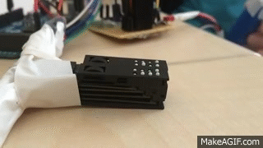
Descripción general del sistema
Despliegue de caracteres
Documento digital
Notes:
Por escribir

Slide 6
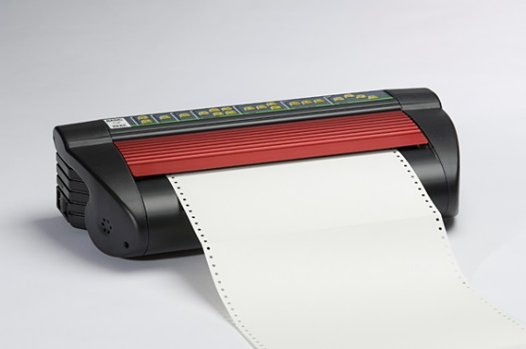
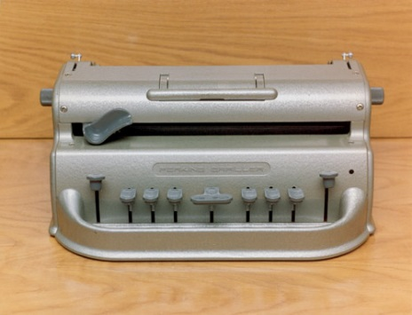
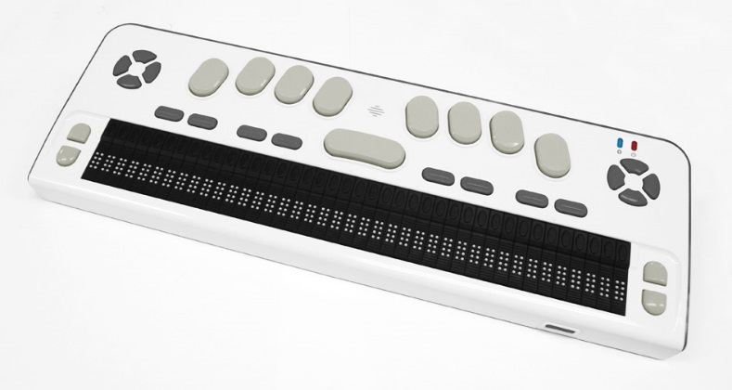
Instrumentos Braille
Regleta y punzón
Impresora Braille
Máquina Perkins
Línea Braille

Slide 7
Instrumentos Braille
Las impresoras tienen un precio elevado
Permiten impregnar en papel documentos digitales
Costos de impresión elevados
Mayor volumen de impresión

Slide 8
Sistema Braille

Slide 9
Sistema Braille
Matriz de seis puntos
64 posibles combinaciones de puntos
Los puntos representan letras, números y caracteres especiales
Braille de computador

Slide 10
Distribución de puntos

Slide 11
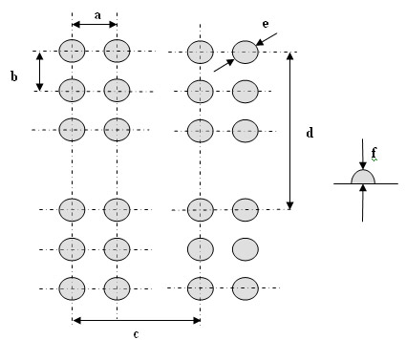
Celda Braille
Dimensión | Valor mínimo [mm] | Valor máximo [mm]
Distancia a | 2.5 | 2.6
Distancia b | 2.5 | 2.6
Distancia c | 6.1 | 7.6
Distancia d | 10 | 10.8
Distancia e | 1.2 | 1.6
Distancia f | 0.2 | 0.5

Slide 12
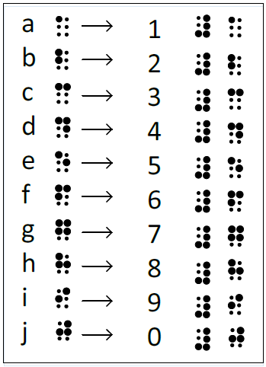
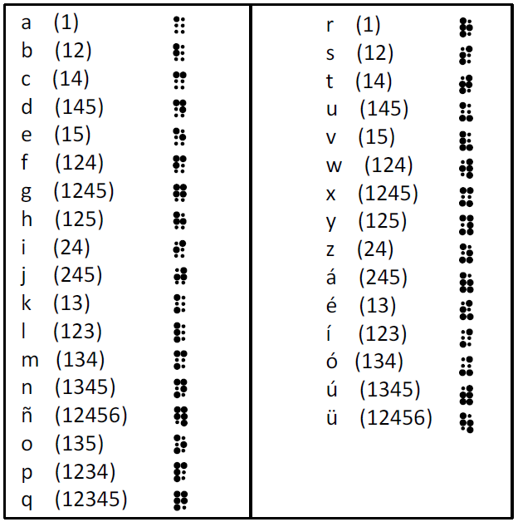
Alfabeto Braille español
Números en Braille
Letras mayúsculas

Slide 13
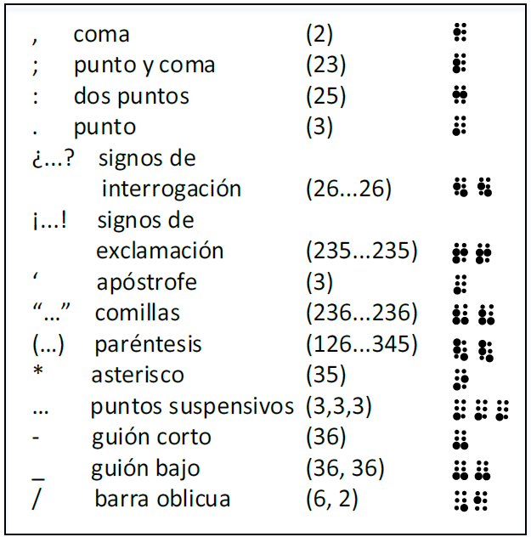
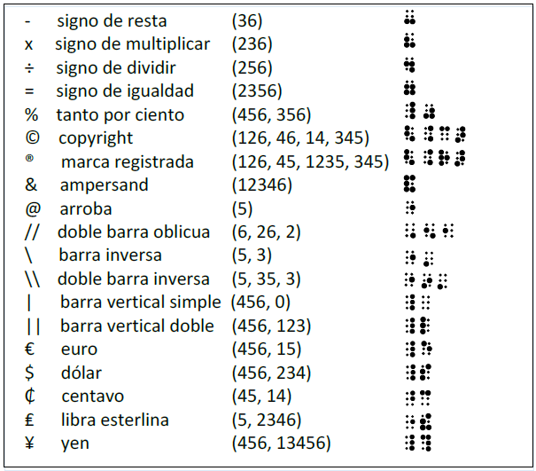
Signos de puntación en Braille
Caracteres especiales en Braille

Slide 14
Braille de computador
Introducción de la computación
Estándar reconocido internacionalmente
Asigna 64 combinaciones de 6 puntos a caracteres ASCII
ASCII extendido con combinaciones de 8 puntos

Slide 15
Diseño del prototipo

Slide 16
Diseño del prototipo
Diseño electrónico
Diseño de software
Diseño mecánico

Slide 17
Diseño electrónico
Los actuadores están formados por 40 servomotores
Cuenta con cuatro botones: Avanzar, Retroceder, Inicio y Fin
La unidad de control se encarga del procesamiento de datos

Slide 18
Diagrama de bloques del diseño electrónico

Slide 19
Circuito esquemático
Notes:
Se utiliza el microcontrolador PIC 18F2550 para gestionar la comunicación entre el computador y el dispositivo. Se selecciona este tipo de microcontrolador porque se necesita trabajar con tres puertos seriales de manera simultánea, uno para la comunicación con el convertidor USB a serial TTL, y dos puertos para manejar cada controlador de servomotores. Por otra parte el número de pines disponibles son suficientes para las entradas de botones.

Slide 20
Circuito esquemático
Está implementado en un espacio reducido
Considerando todos los elementos para la comunicación
Notes:
El circuito del microcontrolador está diseñado de manera que en un espacio reducido se pueda implementar los elementos necesarios para poder establecer la comunicación entre todos los dispositivos.

Slide 21
Alimentación eléctrica
Los actuadores requieren 6 VDC
Consumo de corriente de motores TowerPro: 210 mA
32 servomotores Turnigy
8 servomotores TowerPro
Consumo máximo de corriente de 7,76 A
Consumo de corriente de motores Turnigy: 190 mA

Slide 22
Alimentación eléctrica
Voltaje generado por una fuente externa
Funcionamiento simultáneo de los 40 servomotores
Se utiliza dos fuentes de 6 VDC/5 A

Slide 23
Diagrama de conexión de la unidad de control

Slide 24
Diseño de software
Programación en Java
Programación del microcontrolador

Slide 25
Diagrama de casos de uso

Slide 26
Programación en Java
La clase ProgramaPrincipal crea un objeto de tipo VentanaPrincipal
Las clases LeerPDF y LeerTXT extraen el texto del documento
La clase ConvertirABraille traduce el texto a Braille de computador
La clase GruposDe20 separa el texto en líneas de 20 caracteres
La clase PosicionDelServo transforma caracteres a posiciones de servomotor
Se utiliza las librerías PDFBox y Giovynet Driver

Slide 27
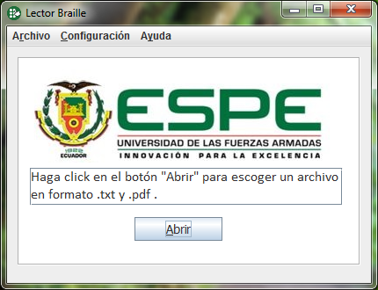
Ventana Principal

Slide 28
Programación del microcontrolador
Recibe una trama de 41 caracteres
La posición del buffer +1 corresponde al canal del microcontrolador
En el segundo controlador la asignación inicia en la posición 20
Se reciben letras mayúsculas entre la A y la H
Se envían las tramas correspondientes a cada controlador
Para la navegación se envían las letras “a”, “b”, “c” y “d”
Notes:
El programa principal del microcontrolador recibe una trama de 41 caracteres desde el computador. El valor almacenado en la posición 0 del buffer corresponde al canal 1 del primer controlador, se asignan los valores restantes del buffer de manera ascendente hasta la posición 19, correspondiente al canal 20. Para el segundo controlador la asignación inicia en la posición 20 del buffer correspondiente al canal 1 de este controlador, y se finaliza al llegar a la posición 39 correspondiente al canal 20. Los caracteres recibidos son letras en mayúscula entre la A y la H, los cuales representan ocho posiciones del servomotor. Según estas letras recibidas, se envían las tramas correspondientes a cada controlador para posicionar los servomotores y formar las letras correspondientes en Braille. Para la navegación en el documento cada botón envía de manera serial al computador una letra en minúscula que representa las acciones: avanzar (´a´), retroceder (´b´), inicio (´c´) y fin (´d´).

Slide 29
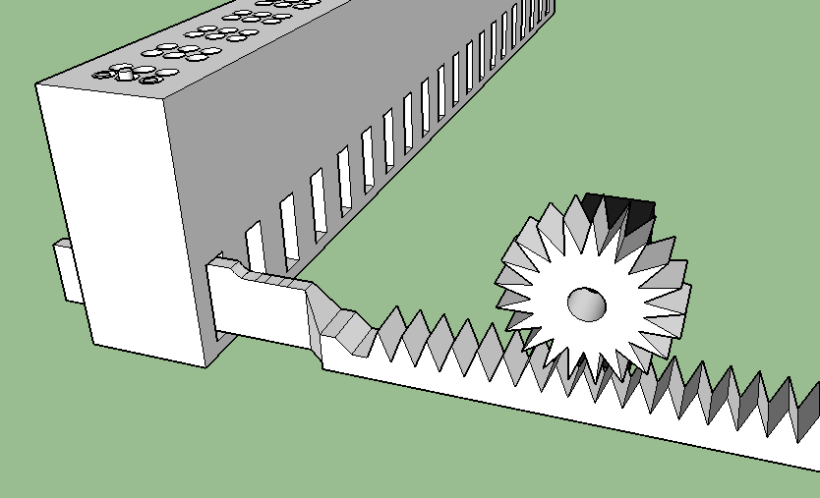
Diseño mecánico
La cremallera se desplaza horizontalmente mediante el piñón del servomotor
La cremallera se inserta en los orificios de la celda Braille
El relieve de la punta de la cremallera levantan los pines

Slide 30
Diseño mecánico
Celdas Braille
Piñones sujetados a los servomotores
Cremalleras con adaptación para el levantamiento de pines
Pines para formar los caracteres Braille
Caja del prototipo
Bases para servomotores

Slide 31
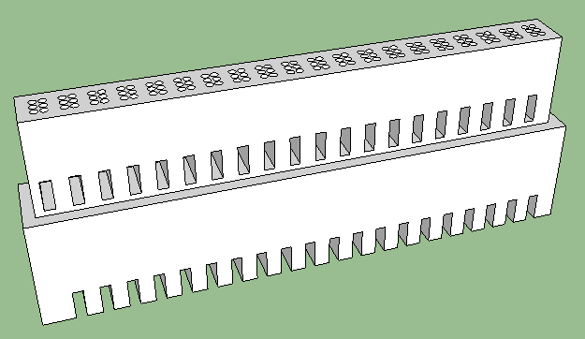
Celdas Braille
20 celdas Braille
Los servomotores están dispuestos en 2 niveles
Las celdas están diseñadas considerando las dimensiones de los servomotores

Slide 32
Celdas Braille
Los servomotores del nivel superior controlan las filas de la derecha
Los servomotores del nivel inferior controlan las filas de la izquierda

Slide 33
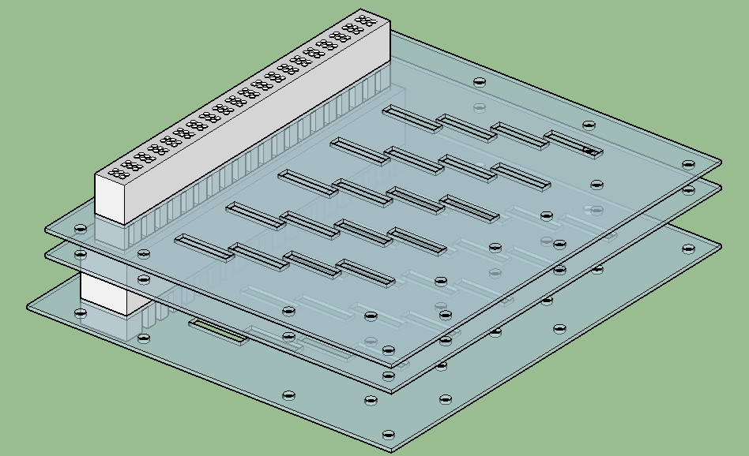
Bases para servomotores
Superficies donde se ubican los servomotores
Evitan obstrucciones en el movimiento de las cremalleras
Notes:
Los espacios rectangulares son utilizados para que el piñón sobresalga y se acople a la cremallera.

Slide 34
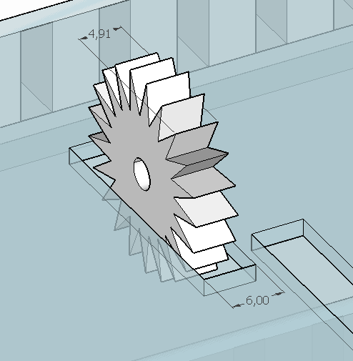
Piñones sujetados a los servomotores
Permiten el movimiento de las cremalleras
El grosor de la rueda dentada se establece según los espacios de las bases
Notes:
La altura de los dientes del piñón es de 4.68 mm y se establece que la rueda dentada tenga 21 dientes. El diámetro del engranaje del servomotor es de 4 mm de manera que permita acoplar el piñón al servomotor.
El grosor de la rueda dentada se establece según el espacio que existe en las bases de servomotores, por lo que la rueda dentada tiene un grosor de 4.91 mm

Slide 35
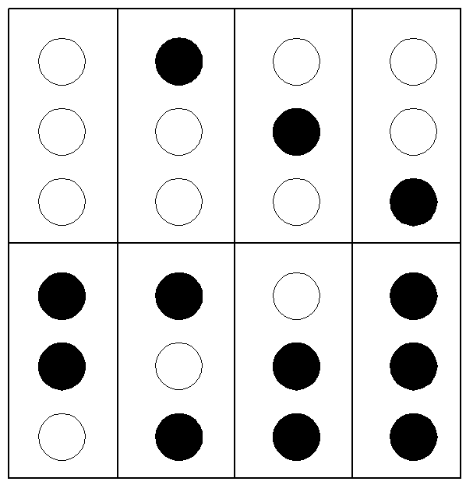
Cremalleras con adaptación para el levantamiento de pines
Permiten el levantamiento de tres pines
Permite formar las 8 posibles combinaciones de puntos
El desplazamiento se realiza mediante los piñones
Combinaciones de
puntos

Slide 36
Pines para formar los caracteres Braille
Se insertan en los orificios de la parte superior de las celdas Braille
Son 120 pines, 60 de 25mm, y 60 de 68 mm,

Slide 37
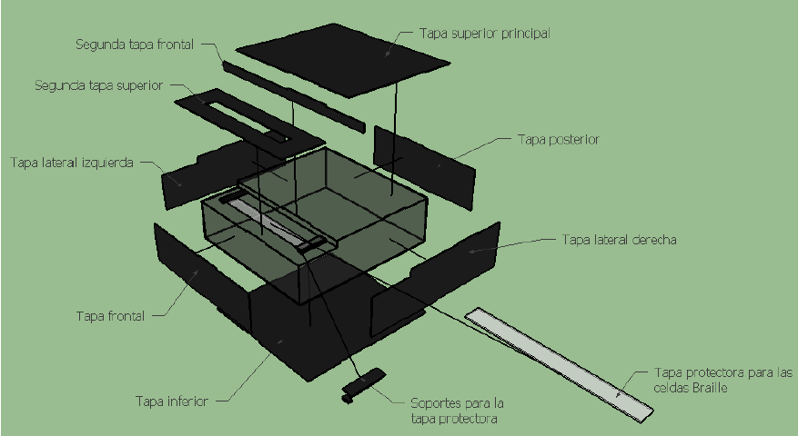
Caja del prototipo
Contiene los elementos mecánicos y electrónicos
Cuenta con un puerto de alimentación y un puerto USB

Slide 38
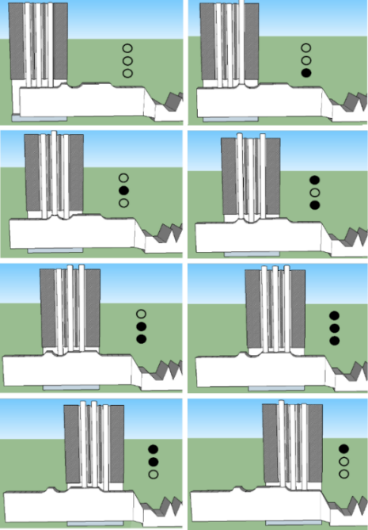
Sistema de celdas Braille
Está dividido por filas de 3 puntos
Cada cremallera controla 3 pines
Cada grupo de pines forma 8 combinaciones

Slide 39
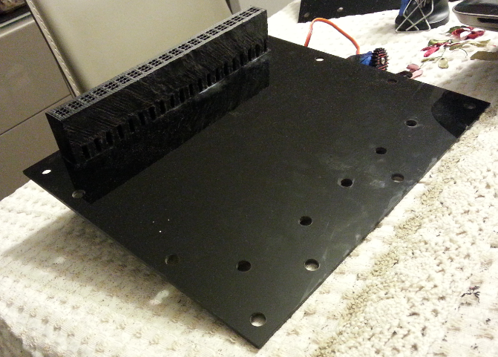
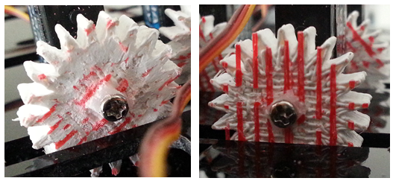
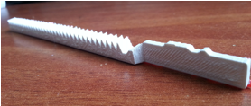
Implementación
Impresión 3D en plástico ABS
Piezas impresas: piñones, cremalleras, pines y celda Braille
Para las bases de servomotores y la caja se utiliza láminas de acrílico

Slide 40
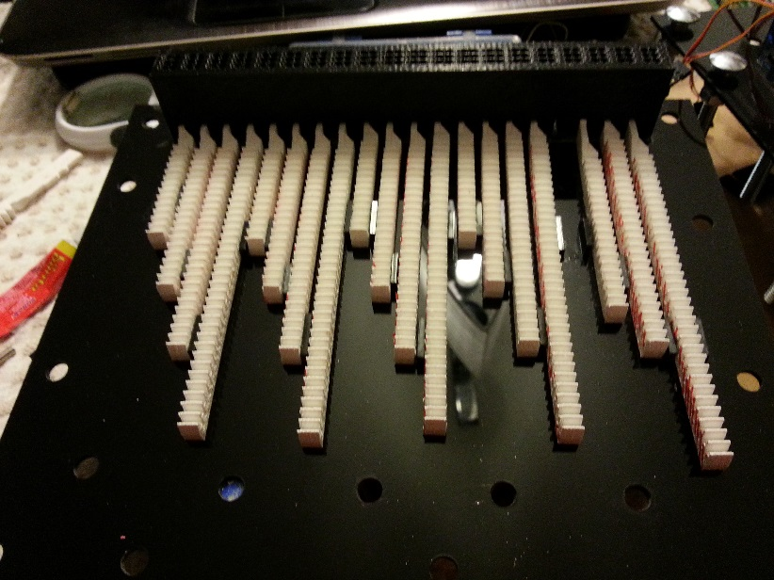
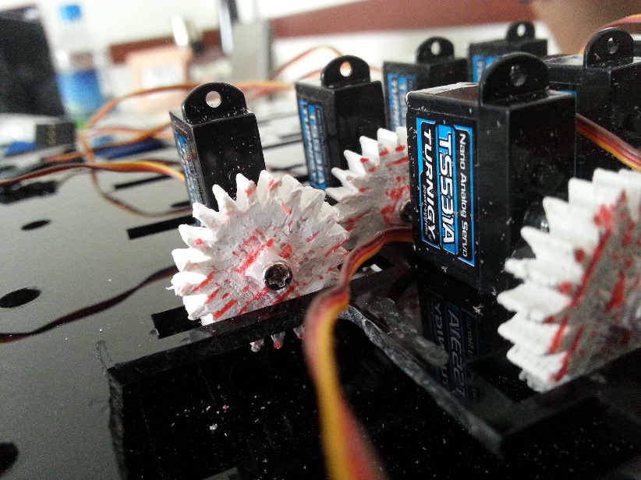
Implementación

Slide 41
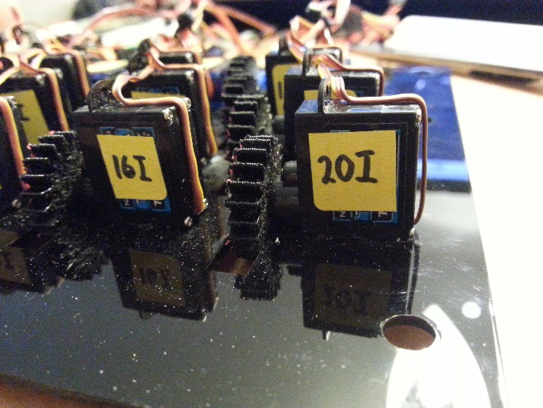
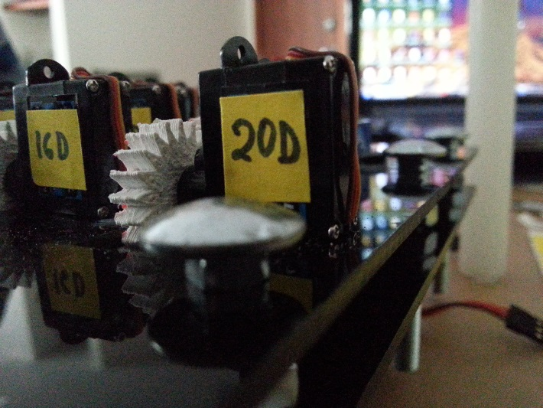
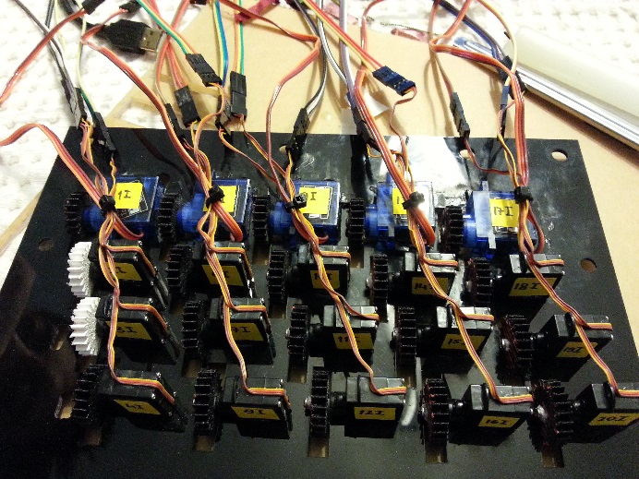
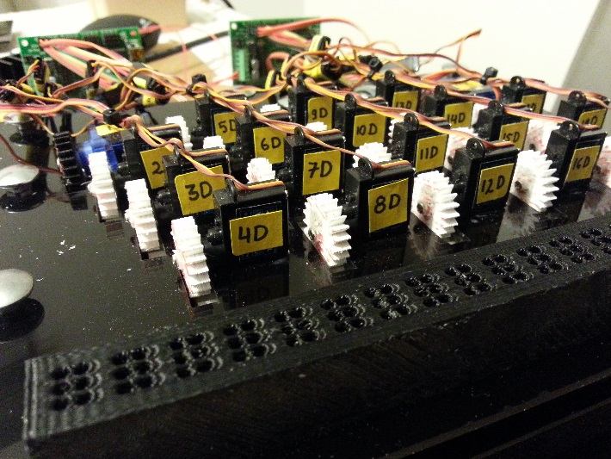
Implementación

Slide 42
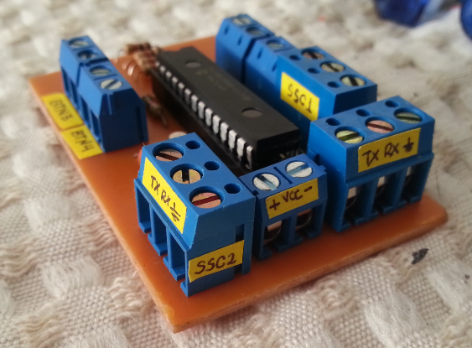
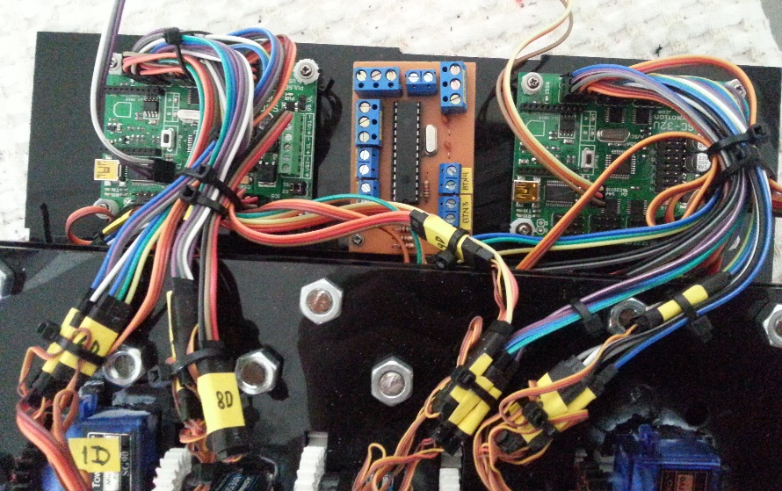
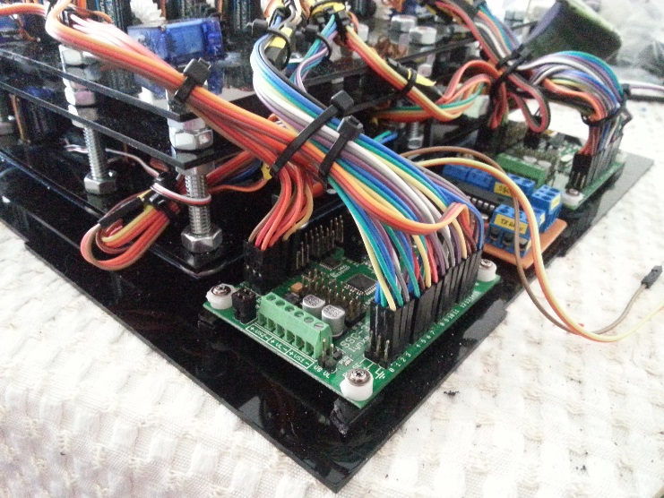
Implementación

Slide 43
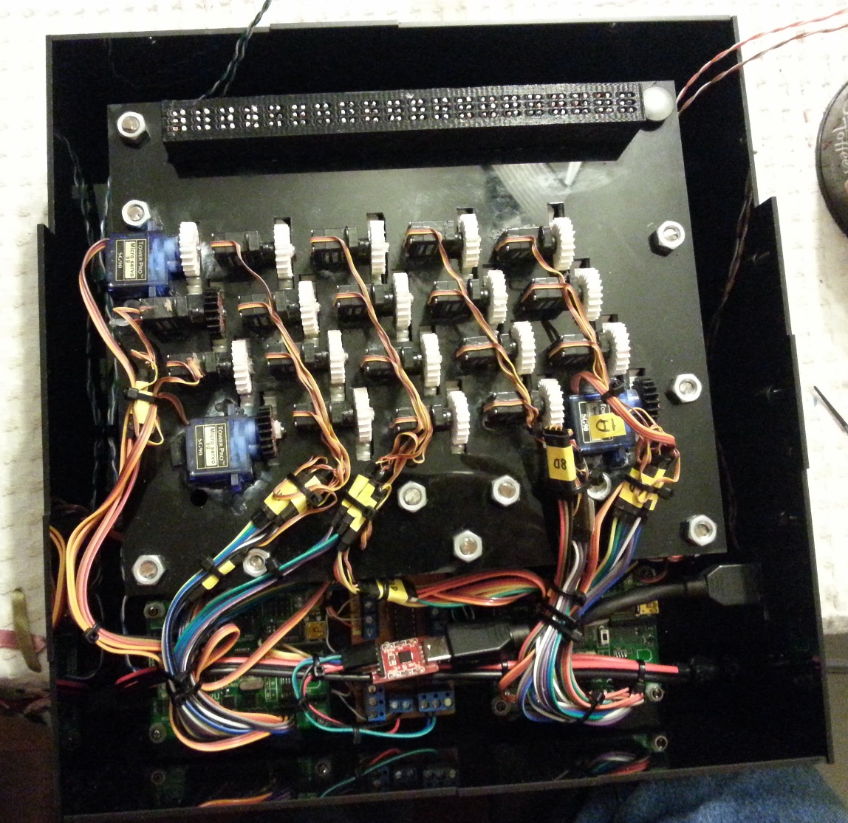
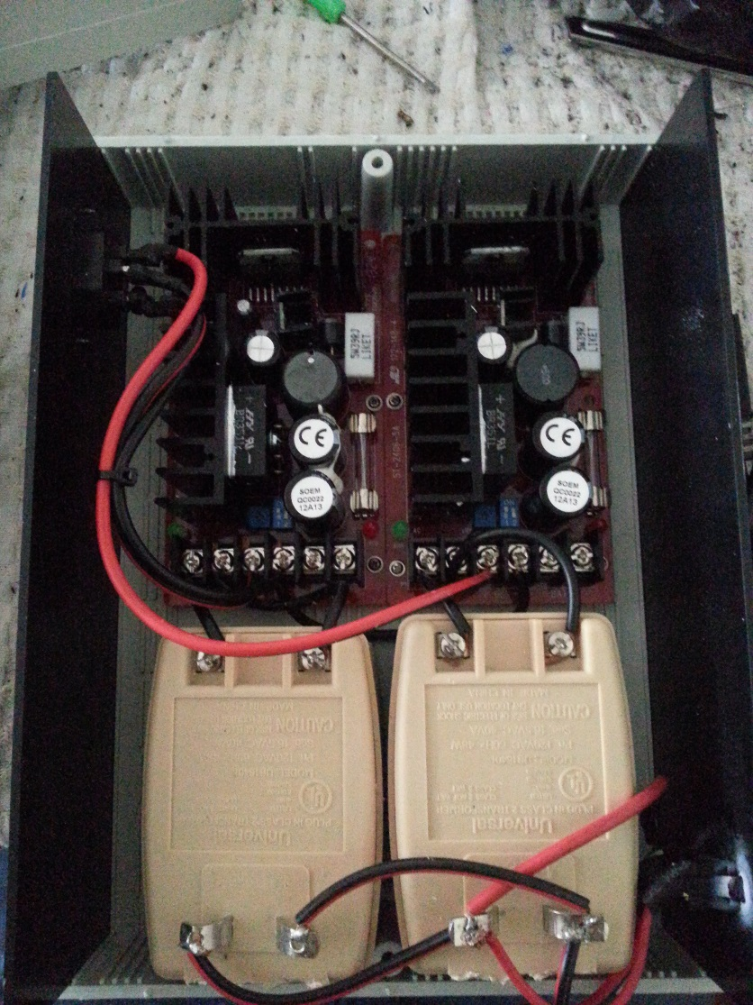
Implementación

Slide 44
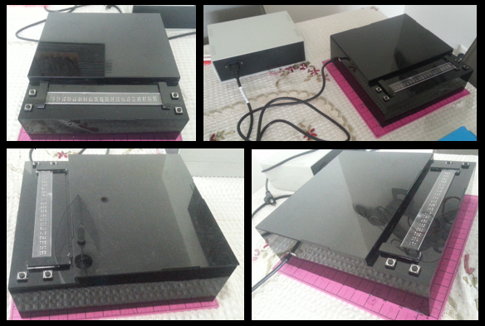
Implementación

Slide 45
Pruebas y Análisis de Resultados

Slide 46
Pruebas y análisis de resultados
Para las pruebas se utilizó un documento con el texto:
prueba 1.pdf
Estos caracteres son un ejemplo del equipo “Braille”
El software divide el texto en 4 líneas

Slide 47
Línea 1
Texto a leer: prueba.pdf
Texto en Braille de computadora: PRUEBA #1’PDF
Texto en Braille | Resultados
 | La lectura re realiza correctamente, salvo por cierta inseguridad en la celda 12, ya que el punto 5 de la letra D que se siente ligeramente más bajo que los demás.

Slide 48
Línea 2
Texto a leer: Estos caracteres
Texto en Braille de computadora: .ESTOS CARACTERES
Texto en Braille | Resultados
 | En la letra T en la celda 4 y en la letra A en la celda 11. Las dos celdas presentan pines con una altura ligeramente inferior a los demás, en la tabla 2 se detalla los pines de estas celdas.

Slide 49
Línea 3
Texto a leer: son un ejemplo del
Texto en Braille de computadora: SON UN EJEMPLO DEL
Texto en Braille | Resultados
 | En la celda 4 el espacio se puede confundir con la letra A y en la celda 8 y la celda 14 el punto 5 se encuentra más bajo que los demás. La letra L de la celda 18 no se despliega.

Slide 50
Línea 4
Texto a leer: equipo “Braille”
Texto en Braille de computadora: EQUIPO 8.BRAILLE8
Texto en Braille | Resultados
 | Los únicos inconvenientes fueron en la celda 2 donde se confunde la letra Q (12345) con la letra N (1345), y en la celda 4 el punto 4 no se levanta completamente. En la celda 8 se confunde la letra V (1236) con el símbolo de comillas (236).

Slide 51
Solución
El principal inconveniente se debe a la dimensión de los pines, ya que no todos tienen exactamente la misma altura, la solución para este inconveniente fue una mejora en la calidad de impresión de las piezas, es decir, una re-impresión de los pines, de esta manera se asegura una dimensión uniforme de todos estos.

Slide 52
Solución
Una vez realizada la mejora en las pines, la lectura se realiza cómodamente sin causar fatiga en el lector, además utilizar 20 caracteres permite una lectura satisfactoria de documentos. El dispositivo estuvo funcionando alrededor de 40 minutos y no se presentan problemas de sobrecalentamiento o del funcionamiento de los componentes electrónicos.

Slide 53
Opinión final del usuario
La opinión final por parte de la Lcda. Segovia acerca del dispositivo fue:
“Es buena la máquina porque no solo serviría para una persona ciega sino también podríamos utilizarla y adaptarla para una persona sordo-ciega, porque la persona sordo-ciega está con sus dos medios de comunicación bastante limitados, entonces esto sería un medio de comunicación con el mundo exterior, porque esta ayuda conectada a la computadora podría servirle de mucha información…”.

Slide 54
Conclusiones

Slide 55
Conclusiones
El mecanismo diseñado para desplegar los caracteres Braille, disminuye la cantidad de actuadores necesarios para el posicionamiento de los seis pines en cada celda, ya que permite controlar a través de una sola cremallera, la disposición de tres pines simultáneamente.

Slide 56
Conclusiones
El costo del prototipo final de US$ 814.47 es bajo en comparación a otros dispositivos Braille, ya que incluso la máquina de Perkins, siendo el equipo más accesible económicamente, tiene un precio alrededor de US$ 1500, tomando en cuenta que su funcionamiento es exclusivamente mecánico.

Slide 57
Conclusiones
Los caracteres mostrados como resultado de la traducción a Braille de computadora, únicamente coinciden con las letras del texto, pero ignoran los formatos, símbolos gramaticales o números que se puedan presentar. Al momento de transcribir el texto con las reglas Braille, se elimina todo formato de texto y se utiliza la tabla del Braille de computadora para transcribir cada símbolo, letra y número. Según la tabla, las letras en mayúscula y minúscula son representadas por su misma letra en mayúscula, mientras que los símbolos son reemplazados por símbolos diferentes.

Slide 58
Conclusiones
El sistema es escalable hasta 32 caracteres, puesto que los controladores permiten conectar 12 servomotores en cada uno, además la distribución de servomotores permite agregar seis grupos de cuatro motores, tres en el nivel superior y tres en el inferior, lo que permite generar 12 caracteres adicionales, aumentando únicamente la dimensión horizontal.

Slide 59
Conclusiones
Cada controlador permite conectar hasta 32 servomotores, sin embargo tiene conectados 20 por lo que trabaja al 62.5% de su capacidad máxima, además cada uno está alimentado con una fuente de 6VDC/5A, de esta manera el consumo de corriente se reparte de manera equilibrada y se evita el sobrecalentamiento de estos controladores, lo que permite un uso prolongado del dispositivo.

Slide 60
Conclusiones
La calidad en la impresión 3D de las cremalleras provoca los errores mostrados como resultados de las pruebas puesto que, al tratarse de dimensiones milimétricas cualquier imperfección implica una diferencia en la altura con la que se levantan los pines, ya sea de 0.5 mm, esa diferencia puede confundir al lector, ya que no puede estar seguro si el pin se encuentra activado o desactivado.

Slide 61
Recomendaciones
El acople de piñón y cremallera debe ser el mismo para todos los servomotores, es decir que al ensamblar los piñones, los motores deben encontrarse en posición inicial y los piñones con los dientes paralelos unos con otros, para que el desplazamiento de las cremalleras sea exactamente igual.

Slide 62
Recomendaciones
Es recomendable apagar el dispositivo mientras no se esté utilizando de manera que se prolongue la vida útil del prototipo, por otra parte se aconseja apagarlo cada treinta minutos durante un lapso de 10 minutos para evitar el sobrecalentamiento de los servomotores.

Slide 63
Recomendaciones
Existen ocasiones donde los pines pueden salir expedidos de su posición por una brusca interacción entre la punta de la cremallera y los pines, esto ocasiona que los pines no regresen a su posición de desactivación, dando la impresión visual de que están levantados, por lo que se recomienda pasar la yema de los dedos antes de leer.

Slide 64
Recomendaciones
Se recomienda que todos los servomotores sean de la misma marca y probar que cada uno de los pasos sean iguales en todos, para poder obtener mayor fiabilidad en la transición de posiciones de las cremalleras, además permite simplificar el código del microcontrolador, ya que si todos los pasos son iguales se puede utilizar un mismo proceso para el movimiento de todos los servomotores.

Slide 65
Recomendaciones
Se recomienda que al momento de leer un archivo en formato TXT, se encuentre guardado con codificación ANSI, la cual incluye caracteres especiales del idioma español, como vocales con tildes.

Slide 66
Recomendaciones
El programa puede ser ejecutado en una arquitectura de computador de 32 o 64 bits, por lo que es recomendable que al momento de la instalación se copie las librerías libSerialPort.dll y libSOSerialPort.so, correspondientes a la arquitectura del computador donde se está instalando para evitar errores de comunicación con el dispositivo.

Slide 67
Gracias

